Slide 1
Trabalho de Arquitetura Computacional
David Rafael Mariano
Carlos Mascena

Slide 2

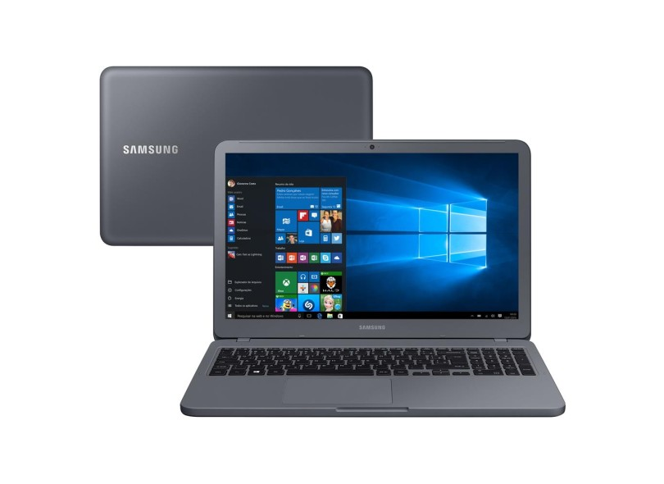
Comparação entre Notebook Samsung E30 e Samsung S10
Semelhança
Diferença
Internet
Câmera
Loja de aplicativos
Sistema operacional
Memoria
Celular é mais leve
Notebook tem mais capacidade de armazenamento
Celular tem menos função de comando
Celular faz ligação
Celular usa chip de operadora

Slide 3
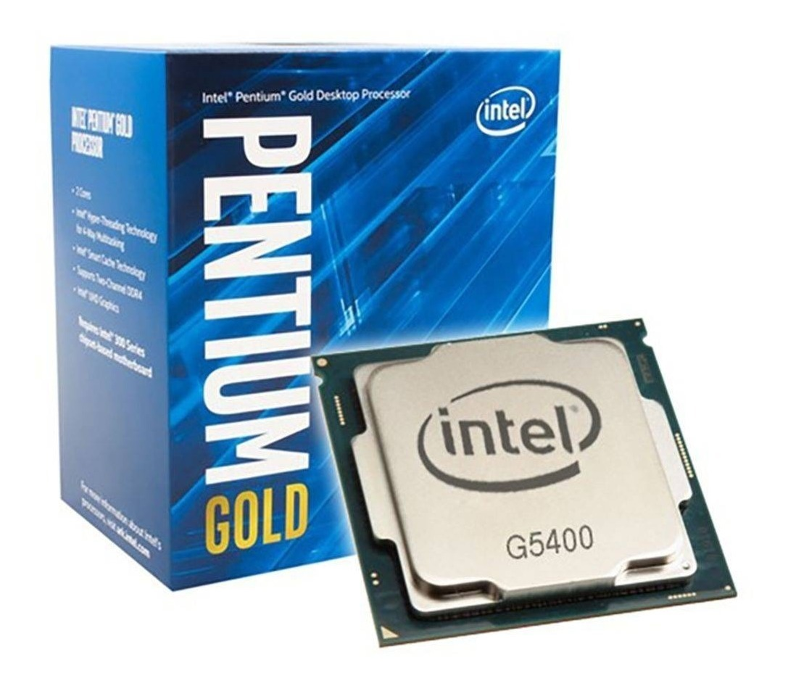
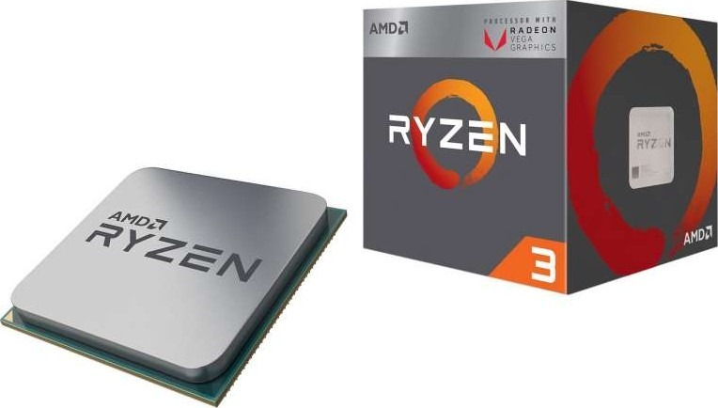
Comparação entre processador Pentium G5400 e Ryzen 3 2200G
Pentium G5400
Ryzen 3 2200G
Threads: 4
Cache: 4 MB
TDP: 54 W
Núcleos: 2
Ano de lançamento: 2018
Preço: R$470,00
Threads: 4
Cache: 2 MB
TDP: 65 W
Núcleos: 4
Ano de lançamento: 2018
Preço: R$799,00

Slide 4
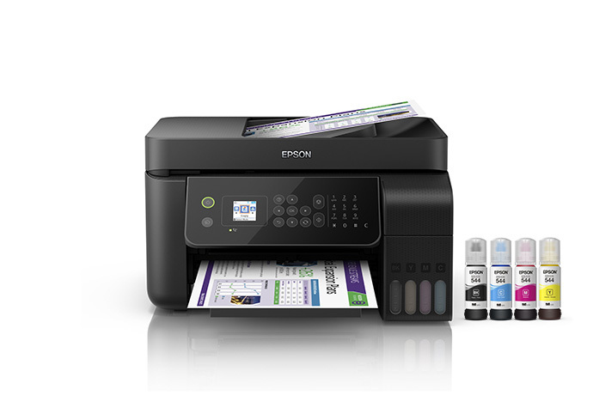
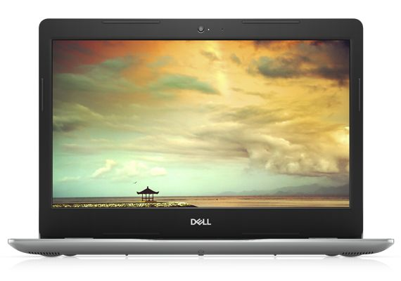


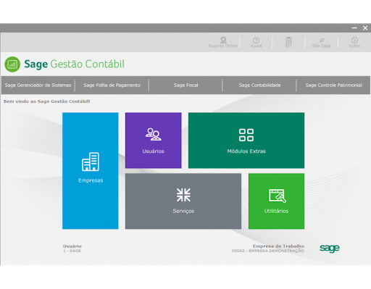
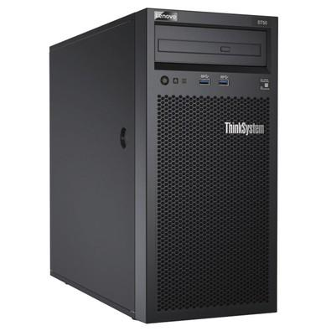

Plano gestão contábil
impressora Multifuncional Epson EcoTank L5190
Inspiron 14 3000
Intel core i3 8ª geração
Ubuntu Linux 18.04
Memória de 4GB (1x4GB), DDR4, 2400MHz; Expansível até 16GB (1 slot soDIMM)
HD de 1TB
Internet Live Tim400MB
Servidor Lenovo ThinkSystem 8GB 1TB
Sistema estão contábil SAGE

Slide 5
Orçamento
Produto | Preço
impressora Multifuncional Epson EcoTank L5190 | R$1,660
Servidor Lenovo ThinkSystem 8GB 1TB | R$4,800
Internet (mensal) | R$197,90
Mensalidade SAGE | R$199,00
Notebook | R$2.720.6 = R$16,320
Mão de obra | R$ 1.000
Total: | R$24.176
Custo mensal: | R$ 396,9

